Slide 1
单页面应用 之路由
15031493
2016/1/11

Slide 2
前言
对单页应用开发有个大概的认识

Slide 3
什么是单页面应用（single page web application，SPA）？
单页应用，顾名思义，就是只有一个Web页面的应用。浏览器一开始会加载必需的HTML、CSS和JavaScript，之后所有的操作都在这张页面上完成，这一切都由JavaScript来控制。因此，单页Web应用会包含大量的JavaScript代码，复杂度可想而知，模块化开发和设计的重要性不言而喻。它们在使用期间不会重新加载页面，可以认为单页应用是一种从Web服务器加载的富客户端。

Slide 4
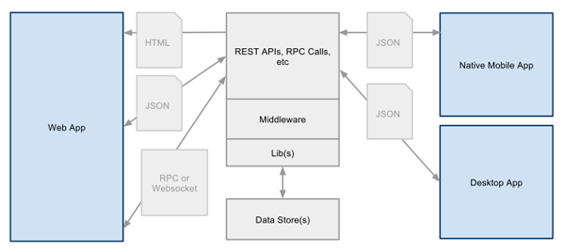
工作流程结构图

Slide 5
优点
1、良好的交互体验，前端进行的是局部渲染，速度快，对于内容的改动不需要加载整个页面，对服务器压力很小，消耗更少的带宽。避免了不必要的跳转和重复渲染。为用户提供了更接近一个本地移动或桌面应用程序的体验。
2、前后端职责分离，架构清晰：前端进行交互逻辑，后端负责数据处理。前后端单独开发、单独测试。
3、适合做交互性强的工具类应用产品

Slide 6
缺点
1、界面变的复杂，用户习惯改变
3、内存泄露问题的解决。页面型的网站一般是不需要考虑这些的，因为他经常有刷新，一刷新，这些问题就没了，但频繁在单页上进行操作的话，这事情必须要考虑
5、SEO，不适合做站点，适合做web应用。
4、首屏加载慢
2、前进、后退、地址栏

Slide 7
路由控制
方法一：onhashchange+location.hash
方法二：history.pushState

Slide 8
onhashchange+location.hash
onhashchange是在location.hash发生改变的时候触发的事件，能够通过它获取局部 url 的改变。
window.onhashchange = func;
<body onhashchange="func();">
window.addEventListener("hashchange", func, false);
location.hash修改当前url的值，会在浏览器的访问历史中增加一个记录

Slide 9
onhashchange+location.hash
兼容性
Feature | Chrome | Firefox (Gecko) | Internet Explorer | Opera | Safari
Basic support | 5.0 | 3.6 (1.9.2) | 8.0 | 10.6 | 5.0
Feature | Android | Firefox Mobile (Gecko) | IE Mobile | Opera Mobile | Safari Mobile
Basic support | 2.2 | 1.0 (1.9.2) | 9.0 | 11.0 | 5.0

Slide 10
history.pushState
history.state
当前URL下对应的状态信息。如果当前URL不是通过pushState或者replaceState产生的，那么history.state是null。
history.pushState(state, title, url)
将当前URL和history.state加入到history中，并用新的state和URL替换当前，增加一条历史记录不会造成页面刷新。
state：与要跳转到的URL对应的状态信息,一个js对象。
title：暂时无用，传空字符串就行了。
url：要跳转到的URL地址，不能跨域。
history.replaceState(state, title, url)
用新的state和URL替换当前。不会造成页面刷新和新增历史记录。
window.onpopstate
history.go和history.back（包括用户按浏览器历史前进后退按钮）触发，并且页面无刷的时候（由于使用pushState修改了history）会触发popstate事件，事件发生时浏览器会从history中取出URL和对应的state对象替换当前的URL和history.state。通过event.state也可以获取history.state。

Slide 11
history.pushState
Feature | Chrome | Firefox (Gecko) | Internet Explorer | Opera | Safari
replaceState, pushState | 5 | 4.0 (2.0) | 10 | 11.50 | 5.0
history.state | 18 | 4.0 (2.0) | 10 | 11.50 | 6.0

Slide 12
路由插件
router.js
director.js
Pjax
https://github.com/defunkt/jquery-pjax

Slide 13
现状
AngularJS、Backbone、Ember和Knockout等，现在有很多流行框架，但问题也不少，庞大臃肿的身躯和晦涩的语法，新人上手难度大，还有不同框架下各种工具、插件难以混用的现状，碰到奇怪的bug也很难解决或解决不了。

Slide 14
自制一个单页面框架
View视图对象
路由控制
数据渲染

Slide 15
END

